Slide 1
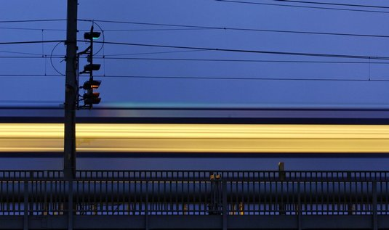
Vysokorychlostní trať v ČR
Daniel Bursa, Tomáš Horák, Radovan Polma, David Šollar

Slide 2
Základní informace
Střední škola strojní, stavební a dopravní, Liberec
Obor – Provoz a ekonomika dopravy

Slide 3
Charakteristika projektu
Obecné informace o projektu
ČR jako dopravní uzel Evropy
Dopravní a přepravní význam pro Evropu

Slide 4
Varianta 1
Drážďany – Děčín – Praha – Brno - Vídeň

Slide 5
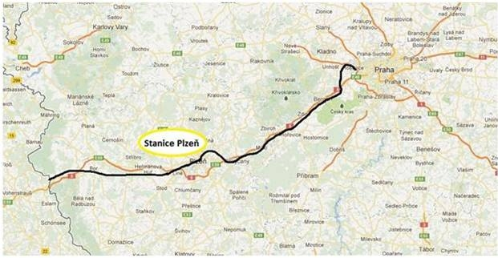
Varianta 2
Praha - Norimberk

Slide 6
Získání finančních prostředků
Stát
Evropská unie
Soukromý investor

Slide 7
Ziskovost a možný provoz
Vlastnictví a provoz
ČD, SA, Leo expres
Zahraniční dopravci
Návratnost vložených finančních prostředků

Slide 8
Zdroje
Děkujeme za pozornost! ☺
www.cd.cz
www.idos.cz
www.novinky.cz
www.e15.cz
www.dnoviny.cz
www.szdc.cz
www.mdcr.cz
www.casopisstavebnictvi.cz
www.fd.cvut.cz
www.wikipedia.org
www.railvolution.net
www.vysokorychlostni-zeleznice.cz
www.magazin.firenet.cz
www.zelpage.cz

